Slide 1
JEM 227 GEMOLOJİ

Slide 2
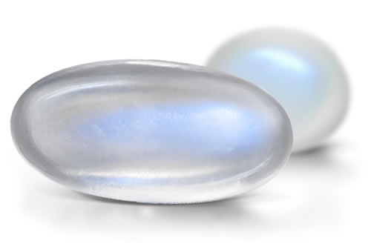
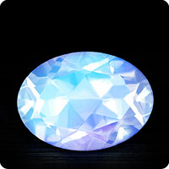
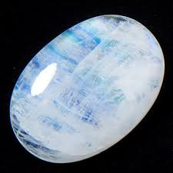
Adulariya (Ay Taşı)
Diğer Süstaşları (Aytaşı, Lapis Lazuli, Amazonit, Topaz, Rodonit, Turkuaz, Peridot…)

Slide 3
Adulariya (Ay Taşı)

Slide 4
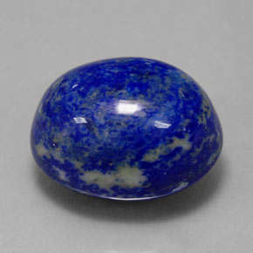
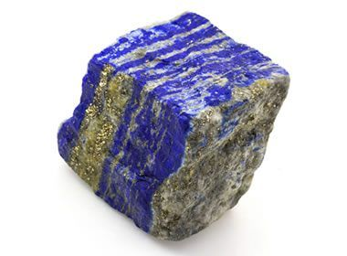
Lapis Lazuli (Na, Ca)8 [(SO4,S,Cl)2 / (AlSiO4)6]

Slide 5
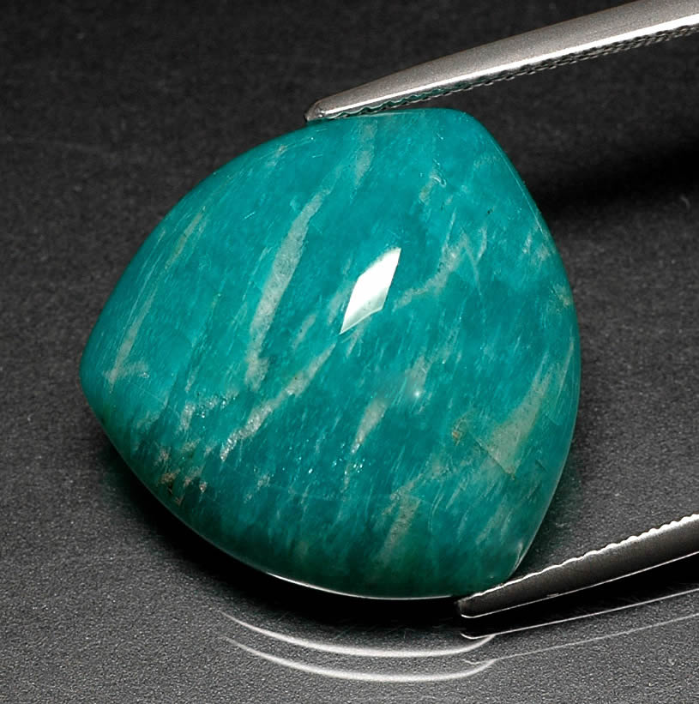
Amazonit KAlSi 3O 8 + Cu, Na, Pb. ( mikroklin)

Slide 6
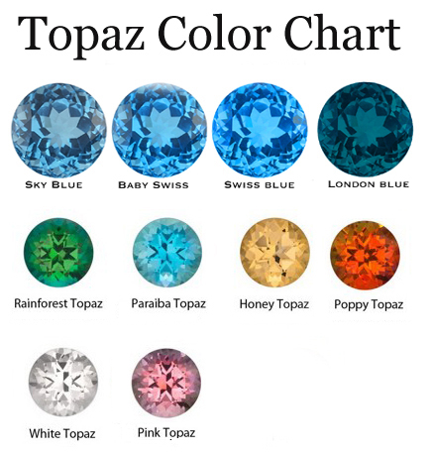
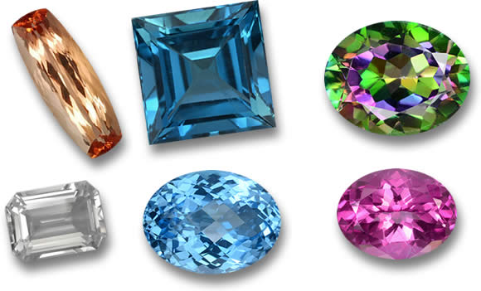
Topaz Al2SiO4(OH,F)2

Slide 7
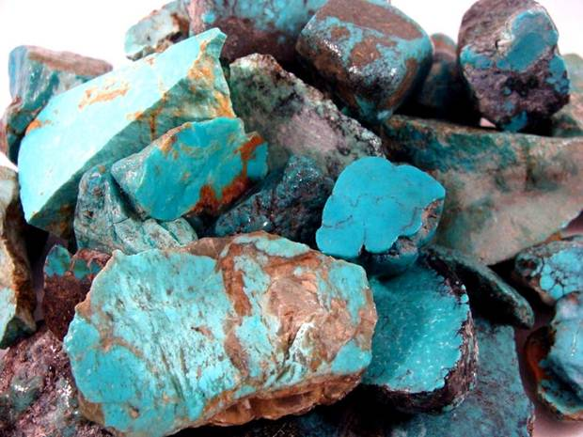
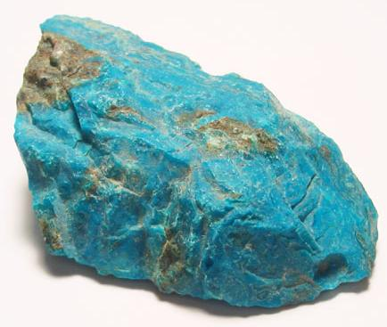
Turkuaz CuAl6(PO4)4(OH)8•5H2O

Slide 8
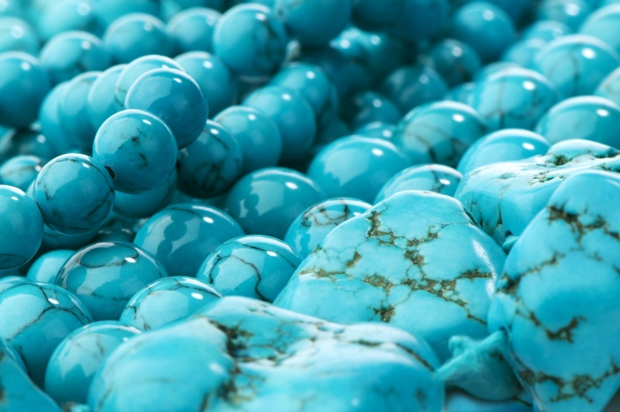

Slide 9
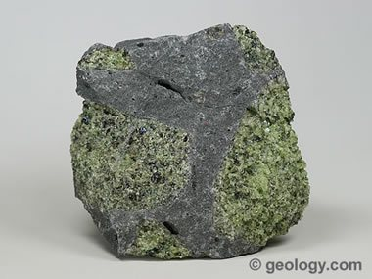
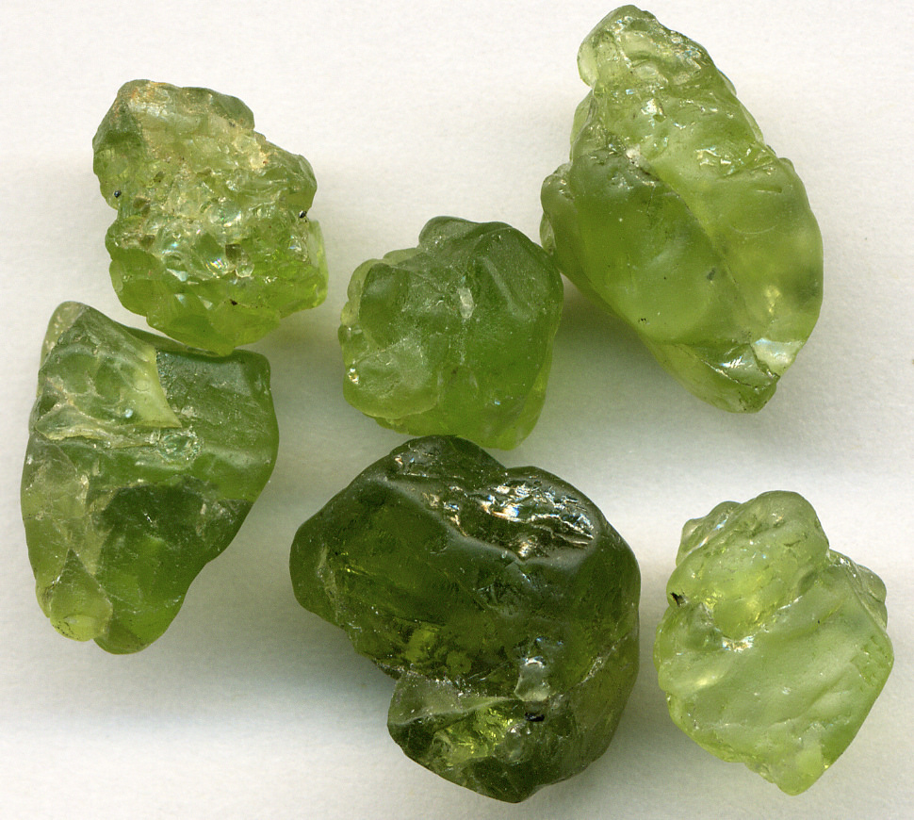
Olivin (Forsterit Mg2 SiO4)

Slide 10
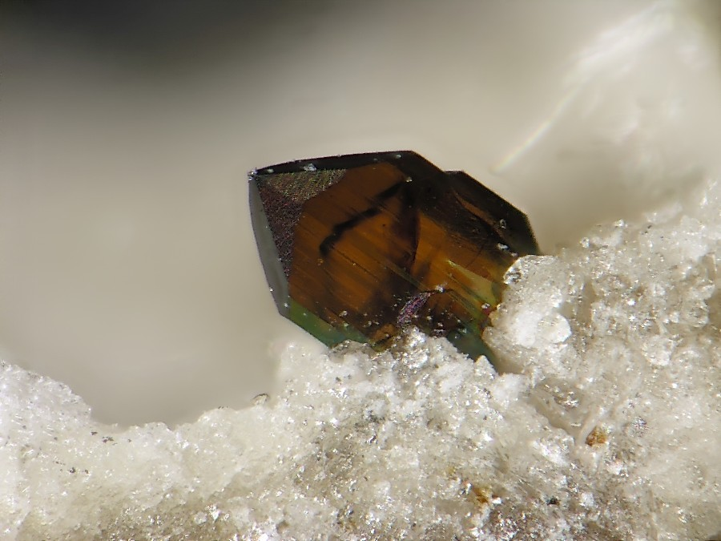
Olivin (Fayalit = Fe2 SiO4)
Fe++2SiO4

